Slide 1
Projet 9 : Analysez les ventes d'une librairie avec R ou Python

Slide 2
Sommaire
1) Présentation des données
2) Analyse des prix
3) Analyse du CA
4) Analyse des ventes
5) Top et Flop Vente & CA
7) Analyse clientèles distincts
8) Segmentation clientèles
9) Analyse corrélation
10) Conclusions et Rappels

Slide 3
Présentation des données
🧾 Fichiers sources et préparation
1. customers.csv – Données clients
- client_id (clé primaire)
- birth_year ➜ Converti en âge
- sexe (H/F)
2. products.csv – Données produits
-id_product (clé primaire)
-catégorie (0, 1, 2)
-prix
3. transactions.csv – Historique des achats
-id_customer ➜ lien vers clients
-id_product ➜ lien vers produits
-date (avec heure)
-session_id (identifiant unique de transaction)
🔗 Jointure effectuée entre les 3 fichiers pour centraliser les données

Slide 4
Analyse du prix des articles

Slide 5
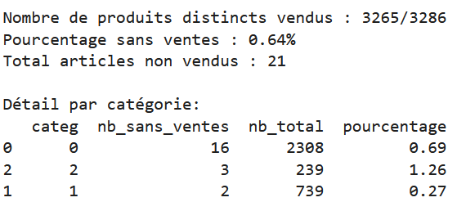
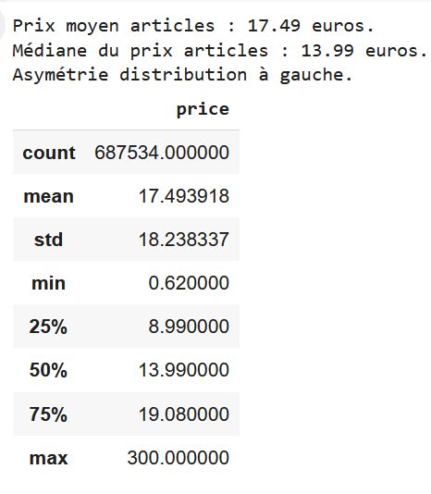
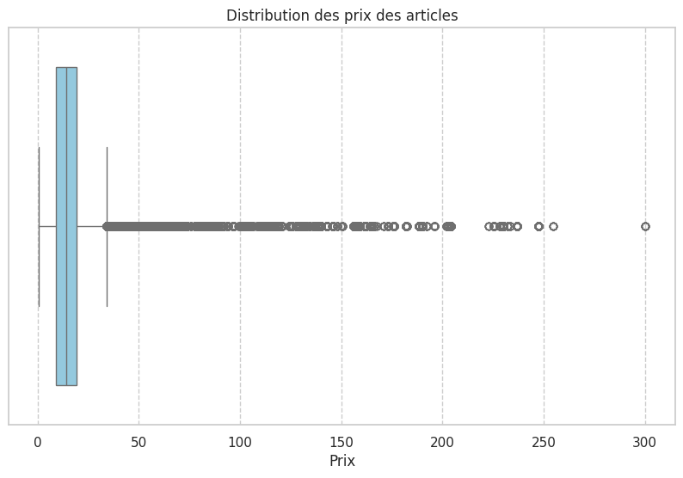
Caractéristiques générales des articles de la librairie et leur prix
🛒 Articles
📦 Beaucoup de produits divers (3 286 articles)
🧮 La catégorie 0 contient beaucoup plus d’articles que les autres
📉 Certains articles sont invendus, mais cela reste faible
💰 Prix
🔢 Prix minimum = 0,62 € | Prix maximum = 300 € ➔ Large gamme de produits
📊 Prix moyen = 17,5 € | Q3 (3ᵉ quartile) = 19 € ➔ Présence possible de livres chers (collections ?) 📚💎
📚 Répartition des prix par catégorie
🟢 Catégorie 0 : entrée de gamme → 0,62 à 41 €
🟡 Catégorie 1 : milieu de gamme → 2 à 81 €
🔴 Catégorie 2 : luxe / collectionneur → 20 à 300 €

Slide 6
Analyse du CA

Slide 7
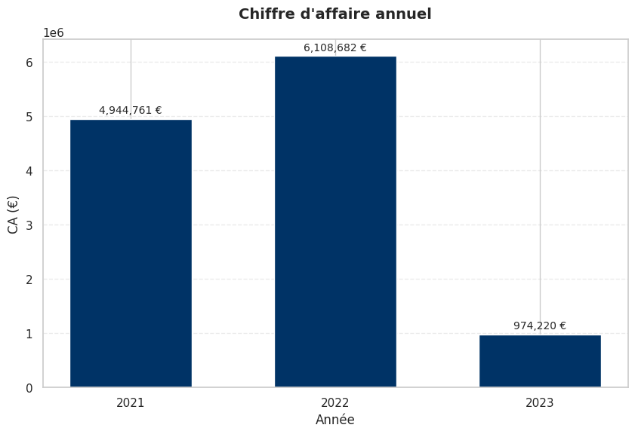
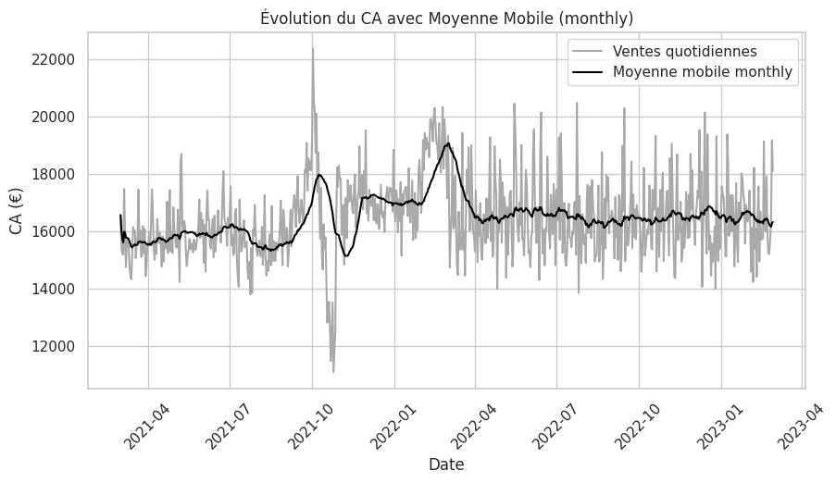
Chiffre d’affaire
📈 Les chiffres
2021 → 4 944 761€
2022 → 6 108 682€
2023 → 974 220€
⚠️ Limites
Pas assez de recul : Seulement 2 années
📈 Évolution du CA journalier (Moyenne mobile mensuelle)
Fév – Sept 2021 🔹 CA stable entre 15 000 – 16 000 €
2. Oct 2021 – Avril 2022 🔹 Volatilité accrue 🔹 Creux à 15 000 €, puis pic à 19 000 € (Mars 2022) 🔹 Possible effet d’une stratégie commerciale → creux puis rebond
3. Avril 2022 – Fév 2023 🔹 Nouvelle stabilité, mais plus élevée (16 000 – 17 000 €

Slide 8
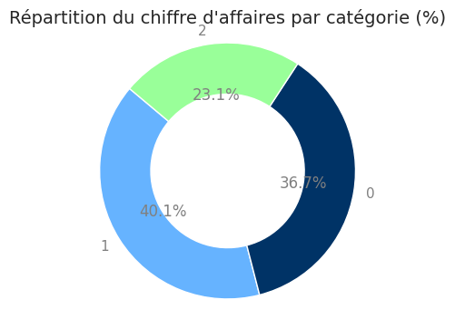
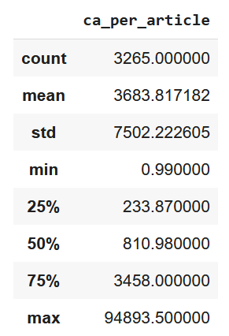
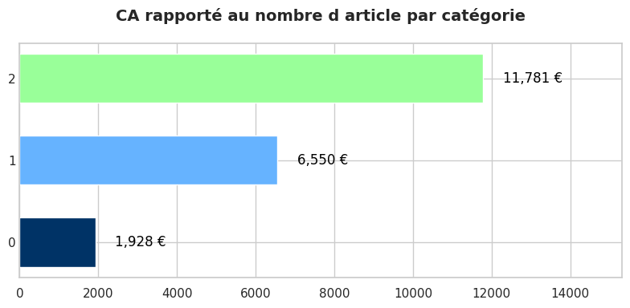
Evolution du CA
📊 Les chiffres chocs
▶️ Étendue folle : 0,99€ → 94 893€ par article
⚖️ Médiane : 810€ (50% des articles ≤ ce montant)
📉 Moyenne biaisée : 3 683€ (à cause des best-CA)
🔝 Top 25% : > 3 458€ → eux seuls comptent vraiment
Quelques stars dopent la moyenne
Catégorie 1 🔹 40,1 % du CA → Pilier principal 🔹 À consolider : marketing, innovation, analyse des succès
Catégorie 0 🔹 36,7 % du CA 🔹 Bonne contribution → potentiel à optimiser via promotions ou offres ciblées
Catégorie 2 🔹 23,1 % du CA 🔹 Sous-performante
📊 CA catégorie rapporté au nombre d’article
🔹 Catégorie 2 💎 → Meilleure rentabilité unitaire
🔹 Env. 2× plus rentable que la Catégorie 1
🔹 Catégorie 1 >> Catégorie 0

Slide 9
Analyse des ventes

Slide 10
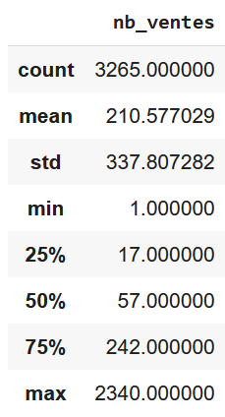
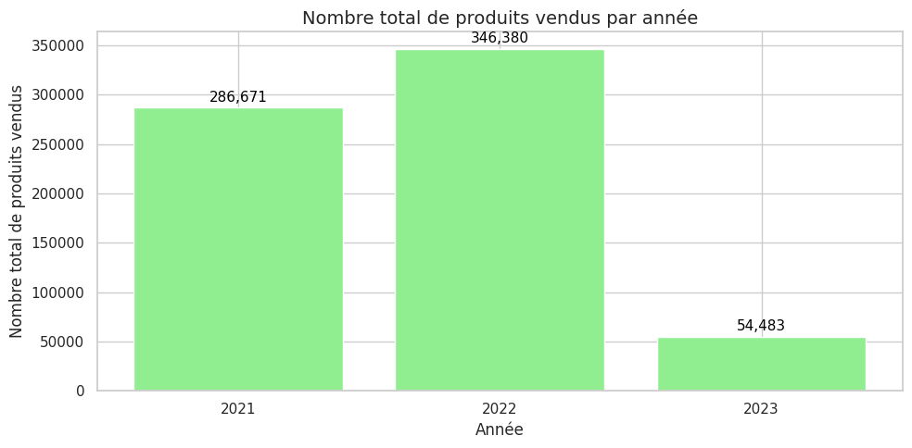
Nombre total de produits vendus par année
📊 Évolution des Ventes
Croissance : +20,8 % ente 2021 et 2022
🕒 Manque d’historique pour identifier la tendance à long terme
📊 Les chiffres chocs
▶️ Étendue folle : 1 → 2340 par article
⚖️ Médiane : 57
📉 Moyenne biaisée : 211 (à cause des best-sellers)
🔝 Top 25% : > 242 → eux seuls comptent vraiment
Quelques stars dopent la moyenne

Slide 11
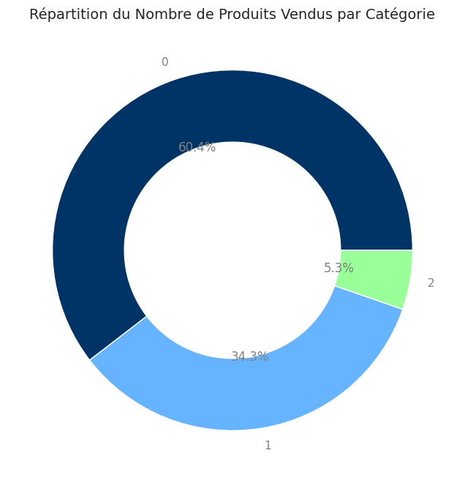
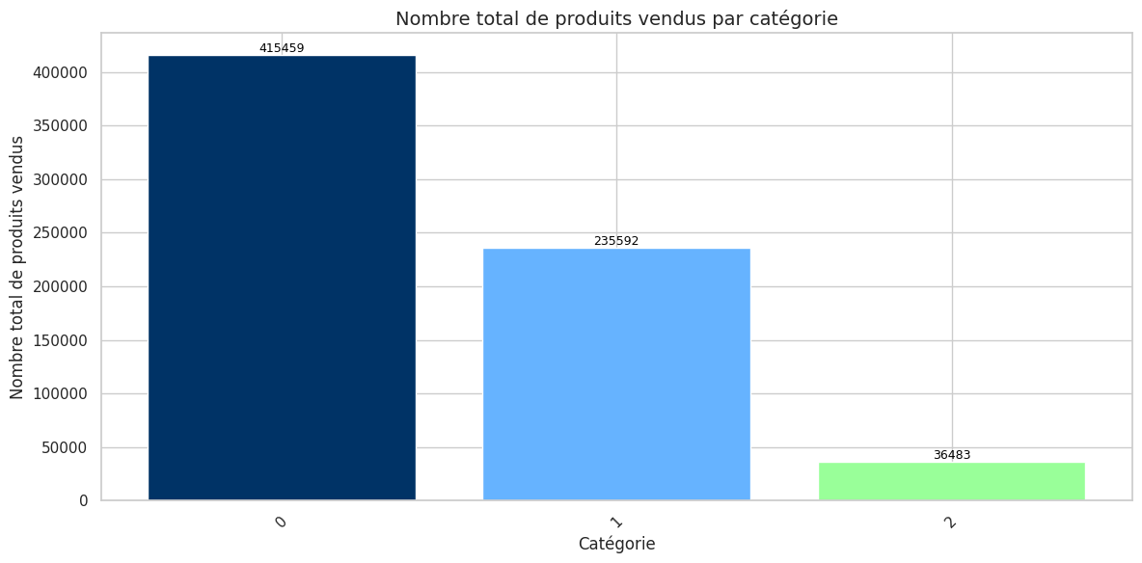
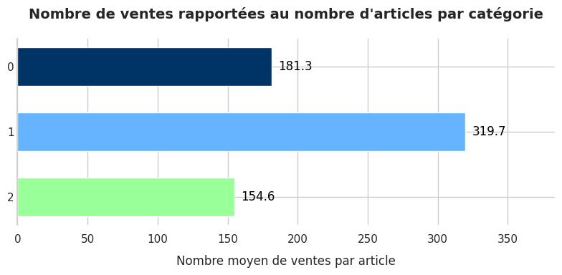
Nombre total de produits vendus par catégorie
📊 Répartition des Produits Vendus par Catégorie
Catégorie 0 :
60,4 % des ventes
➤ Catégorie la plus performante
Catégorie 1 :
34,3 % des ventes
➤ Bonne performance
Catégorie 2 :
5,3 % des ventes
➤ Catégorie à faible impact
📊 Analyse des Ventes rapporté au nombre d’article
Vue globale des ventes :
Catégorie 0 :
181,3 ventes par article
➤ efficacité moyenne
Catégorie 1 :
319,7 ventes par article
➤ Très forte efficacité commerciale
Catégorie 2 :
154,6 ventes par article
➤efficacité moyenne, mais la plus basse

Slide 12
Analyse Top et Flop CA et ventes

Slide 13
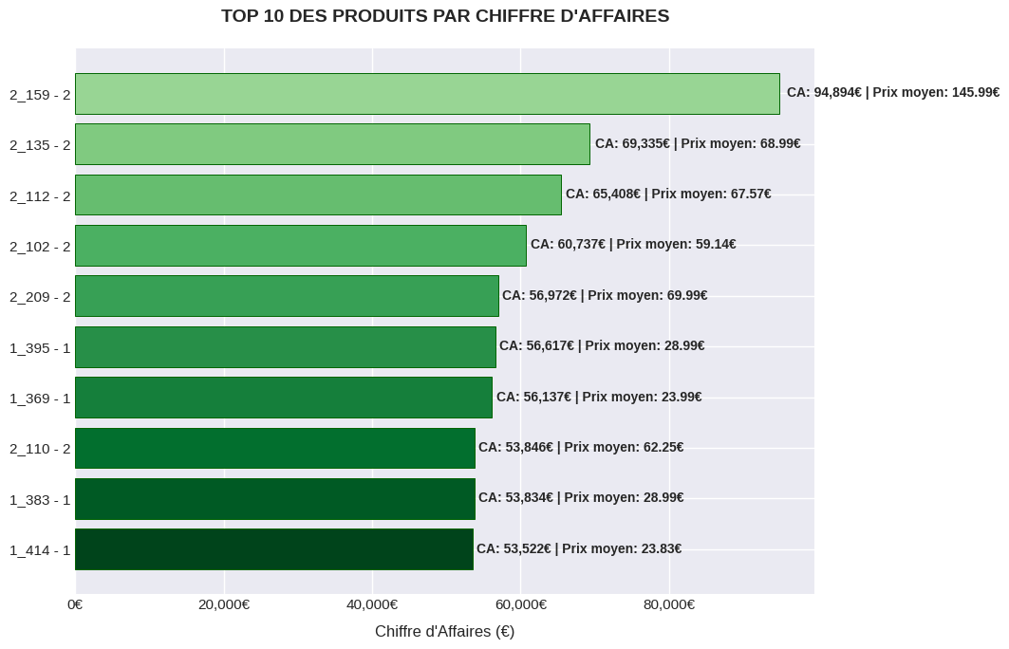
Top 10 produits par rapport au CA
🏆 Top 10 des Produits par Chiffre d’Affaires
🔢 6 produits appartiennent à la catégorie 2, 4 à la catégorie 1.
❌ Catégorie 0 absente : moins génératrice de chiffre d'affaires.
💸 Prix des best-CA : entre 23,83 € et 145,99 €.
📈 Produit le plus performant : 94 894 € de CA avec un prix élevé (145,99 €).
✅ Conclusion : les produits premium (cat. 1 et 2), bien positionnés, génèrent un CA important.

Slide 14
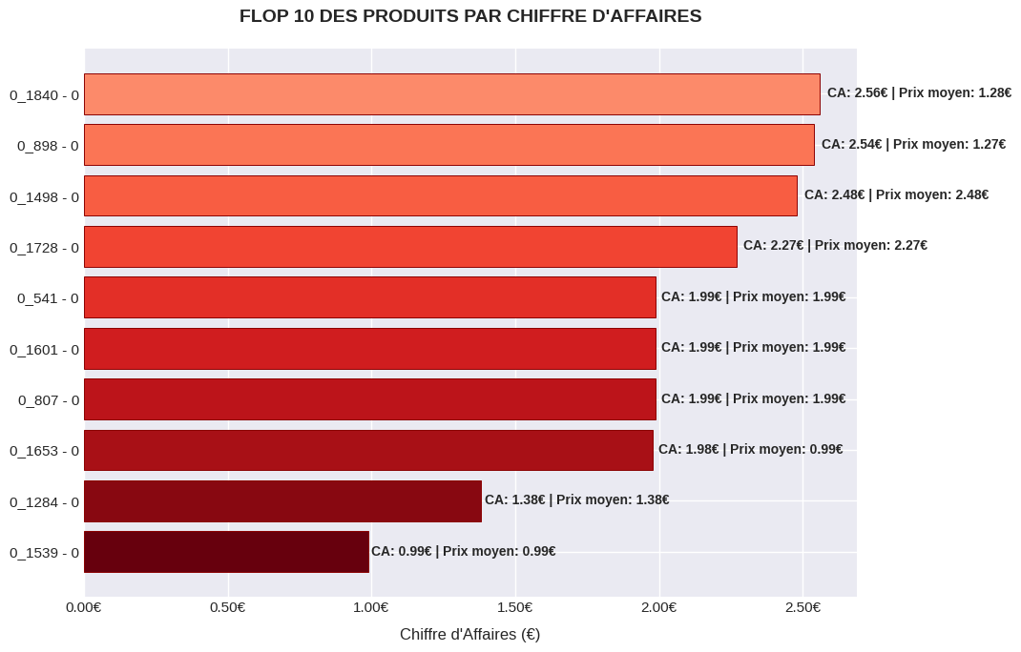
Flop 10 produits par rapport au CA
❌ Flop 10 des Produits par Chiffre d'Affaires
Tous les produits proviennent de la catégorie 0, qui semble peu performante.
Prix très bas (0,99 € à 2,48 €) ➝ faible contribution au CA.
CA maximum : 2,56 €, très loin des top ventes.
Ces produits ne sont ni attractifs, ni vendus en volume.
👉 Actions possibles :
Réévaluer l’utilité de ces produits au catalogue.
Les retirer ou les regrouper dans des offres packagées.
Tester une meilleure visibilité ou repositionnement marketing.

Slide 15
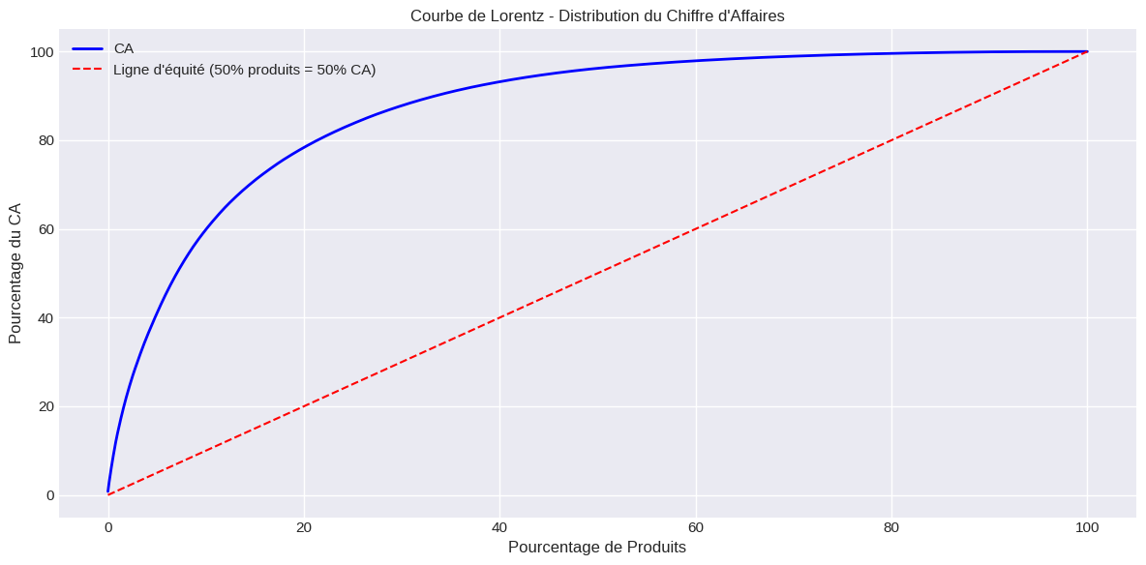
Distribution du CA par produit
🔍 Décryptage de ta phrase :
80 % du chiffre d'affaires (CA) provient de 21,42 % des produits.
→ Ce qui est très proche de la règle de Pareto : 20 % des causes (ici, les produits) génèrent 80 % des effets (ici, le CA).
✅ Ce que ça implique :
Une minorité de produits génèrent la majorité des revenus.
C’est un indicateur puissant pour optimiser la gestion : marketing, stock, mise en avant, etc.
Ça permet d’ :
- Identifier les produits phares à prioriser.
-Repenser les efforts investis dans les produits qui rapportent peu.
-Affiner l’offre ou la stratégie commerciale.

Slide 16
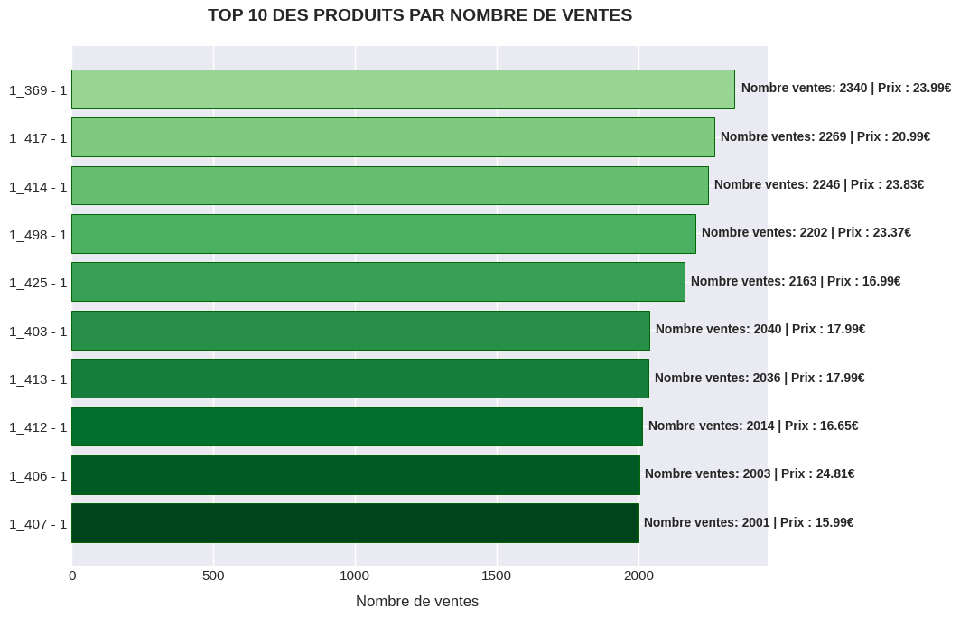
Top 10 produits par rapport aux ventes
🏆 Top 10 des Produits par Chiffre d’Affaires
🔢 Tout les produits appartiennent à la catégorie 1
❌ Catégorie 0 & 2 absente
💸 Prix des best-seller : entre 15,99 € et 23,99 €.
📈 Produit le plus performant : 2340 € de CA avec un prix élevé (23,99 €).
✅ Conclusion : les produits categ 1 sont plus performants

Slide 17
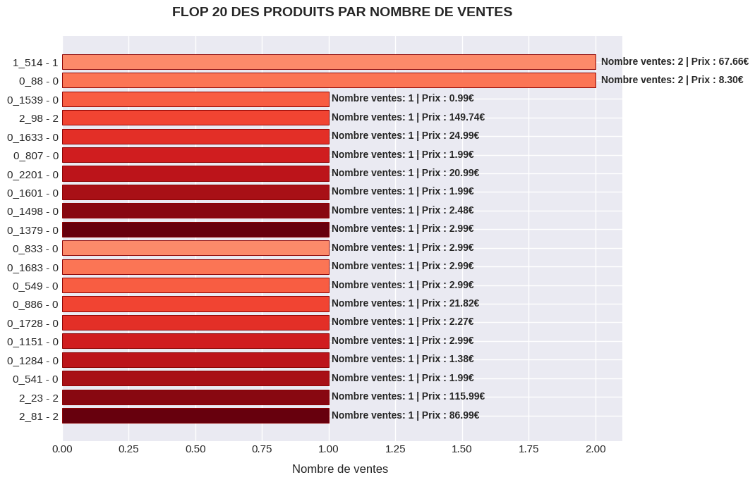
Flop 20 produits par rapport aux ventes
❌ Flop 20 des Produits par Ventes
Ces 20 produits n’ont enregistré qu’une seule vente chacun.
📉 Prix de vente : entre 0,99 € et 115,99 €
📦 Répartition par catégorie :
16 produits dans la catégorie 0
3 dans la catégorie 2
1 dans la catégorie 1
🔍 Observations complémentaires :
-Produits potentiellement obsolètes, peu demandés, ou mal positionnés.
👉 Actions possibles :
Lancer des promotions ciblées ou du déstockage.

Slide 18
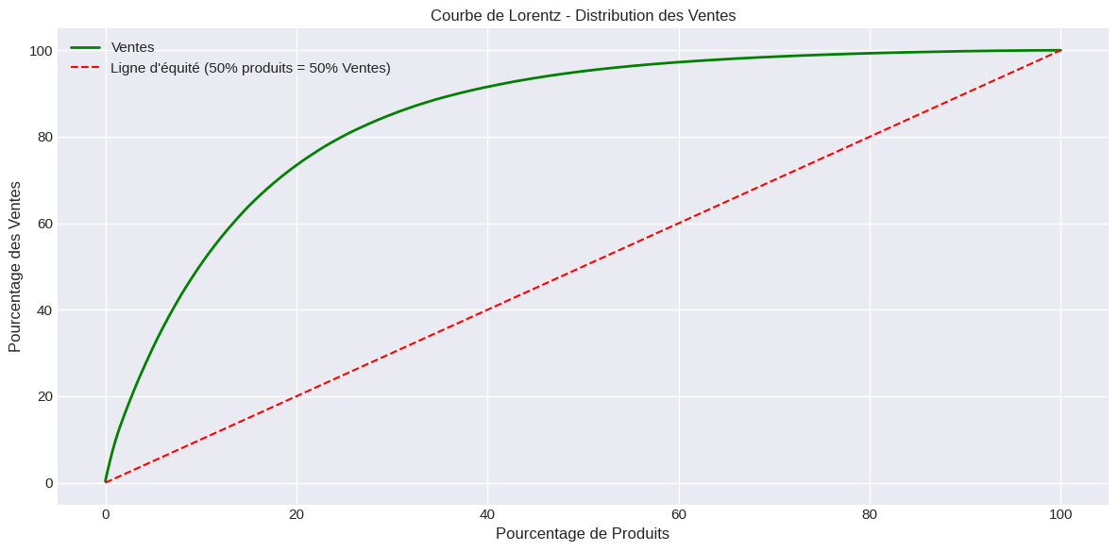
Distribution des ventes
📊 Analyse des Ventes - Répartition Produits
80 % des ventes sont réalisées par seulement 24,79 % des produits.
💡 Cela confirme une tendance proche de la loi de Pareto :
Environ 20 % des produits génèrent 80 % du chiffre d’affaires.
🔍 Interprétation :
Forte concentration de la performance sur une minorité de références.
Opportunité d’optimiser l’offre en mettant l’accent sur les produits les plus rentables.

Slide 19
Analyse clients distincts

Slide 20
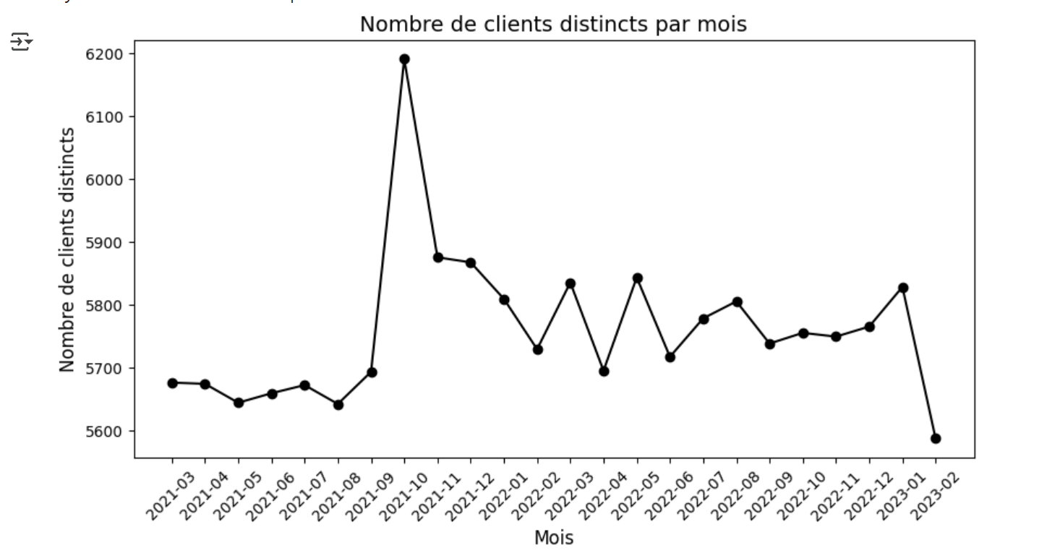
Nombre de clients par mois
👥 Évolution des clients distincts
🔹 03/21 – 09/21 : Stabilité (~5600-5700)
🔹 09/21 – 02/22 : Pic en 09/21, puis baisse progressive (~5700-5800)
🔹 02/22 – 01/23 : Stabilité haute (~5700-5850)
🔹 01/23 – 02/23 : ❗ Chute brutale de 5800 → 5600
⚠️ Risque
Cette baisse soudaine pourrait impacter négativement le CA
À surveiller : fidélisation & acquisition client

Slide 21
Segmentation clients

Slide 22
Segmentation client Récence Fréquence Montant(RFM)
📊 Composantes de l’analyse RFM :
Récence :Nombre de jours depuis la dernière commande (date actuelle - dernière commande)
Fréquence :Nombre de transactions uniques (via session_id) sur la période analysée
Montant :Somme totale dépensée (price) par client
🧮 Méthode de segmentation :
Les clients sont classés par quintiles (20 % supérieurs, suivants, etc.).
Chaque client reçoit une note de 1 à 5 pour chaque dimension :
1 = faible, 5 = élevé (sauf pour la récence où 1 = très récent).
Le code RFM est formé en concaténant les scores :
➤ Exemple : R=1, F=2, M=2 → Code 122

Slide 23
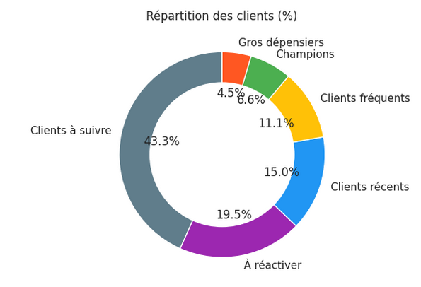
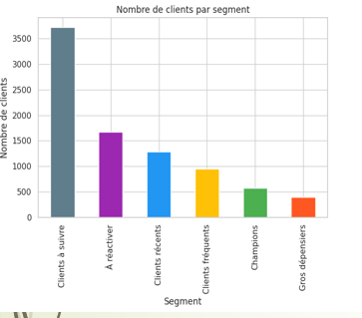
Segmentation clients RFM(Récence Fréquence Montant)
📈 Résultats de la segmentation
43,3 % des clients sont à suivre
19,5 % à réactiver
15 % sont récents, 11,1 % fréquents
Seulement 6,6 % de champions et 4,5 % de gros dépensiers
➡️ Ces derniers segments sont à fort potentiel, mais en minorité

Slide 24
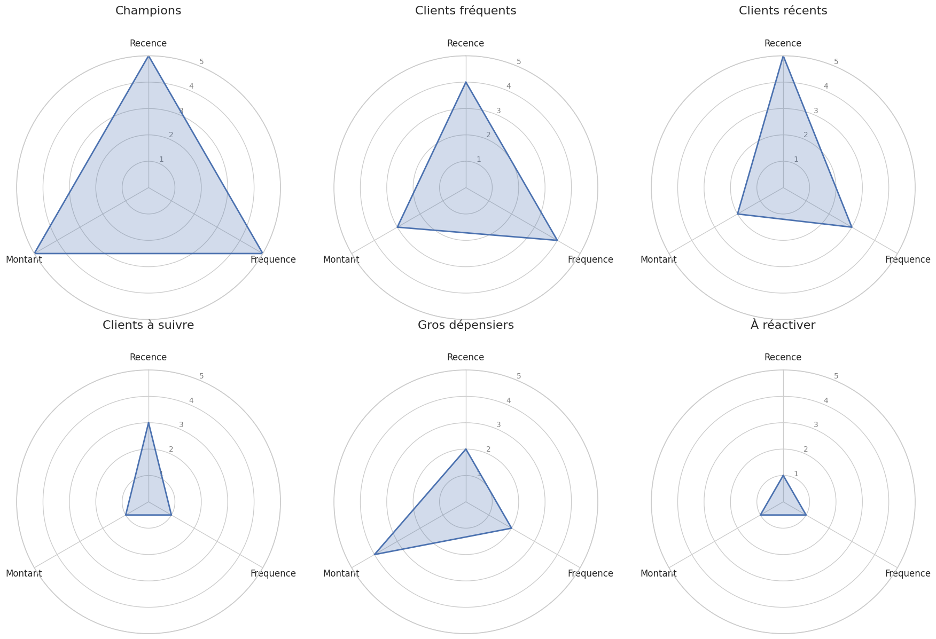
Segmentation RFM
Segment | Comportement en librairie | Objectif marketing
Champions | Achètent souvent, récemment, gros paniers | Fidéliser avec avantages exclusifs
Clients fréquents | Visites régulières, achats plus petits | Stimuler l’achat (packs, cartes, nouveautés)
Clients récents | Nouveaux clients, 1er achat récent | Engager vite avec une offre ou reco personnalisée
Gros dépensiers | Achats importants mais visites rares | Inciter à revenir (invitation, promo)
À réactiver | Plus de passage depuis longtemps | Relancer via newsletter ou bons d’achat
Clients à suivre | Très peu engagés, souvent 1 seule visite | Tester des actions d’animation ciblée

Slide 25
Analyse corrélation

Slide 26
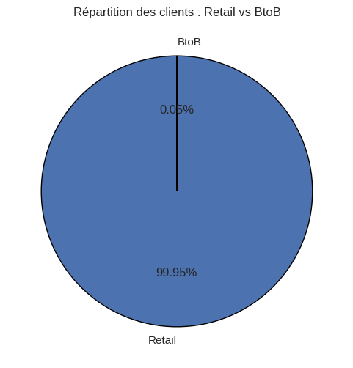
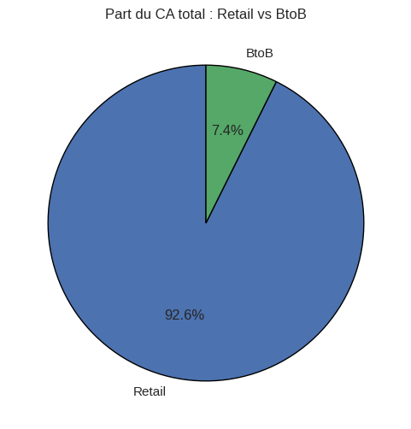
Outliers
📌 Détection des clients outliers (BtoB)
🔍 Méthode utilisée : Interquartile (IQR)
📏 Seuil personnalisé : 5 x IQR au lieu de 1.5
🎯 Objectif : exclure uniquement les clients BtoB au comportement vraiment exceptionnel, pas les particuliers un peu au-dessus de la moyenne
📊 Résultats :
0,05% des clients identifiés (4 clients)
Génèrent 7% du chiffre d’affaires 💰
Et 10% des ventes 🛒
⚠️ Un seuil plus bas détectait trop de clients, mais avec moins d’impact économique → peu pertinent pour isoler les vrais outliers
✅ Conclusion : Ces clients sont très probablement des entreprises, donc exclus de l’analyse pour me concentrer sur les clients particuliers 👤

Slide 27
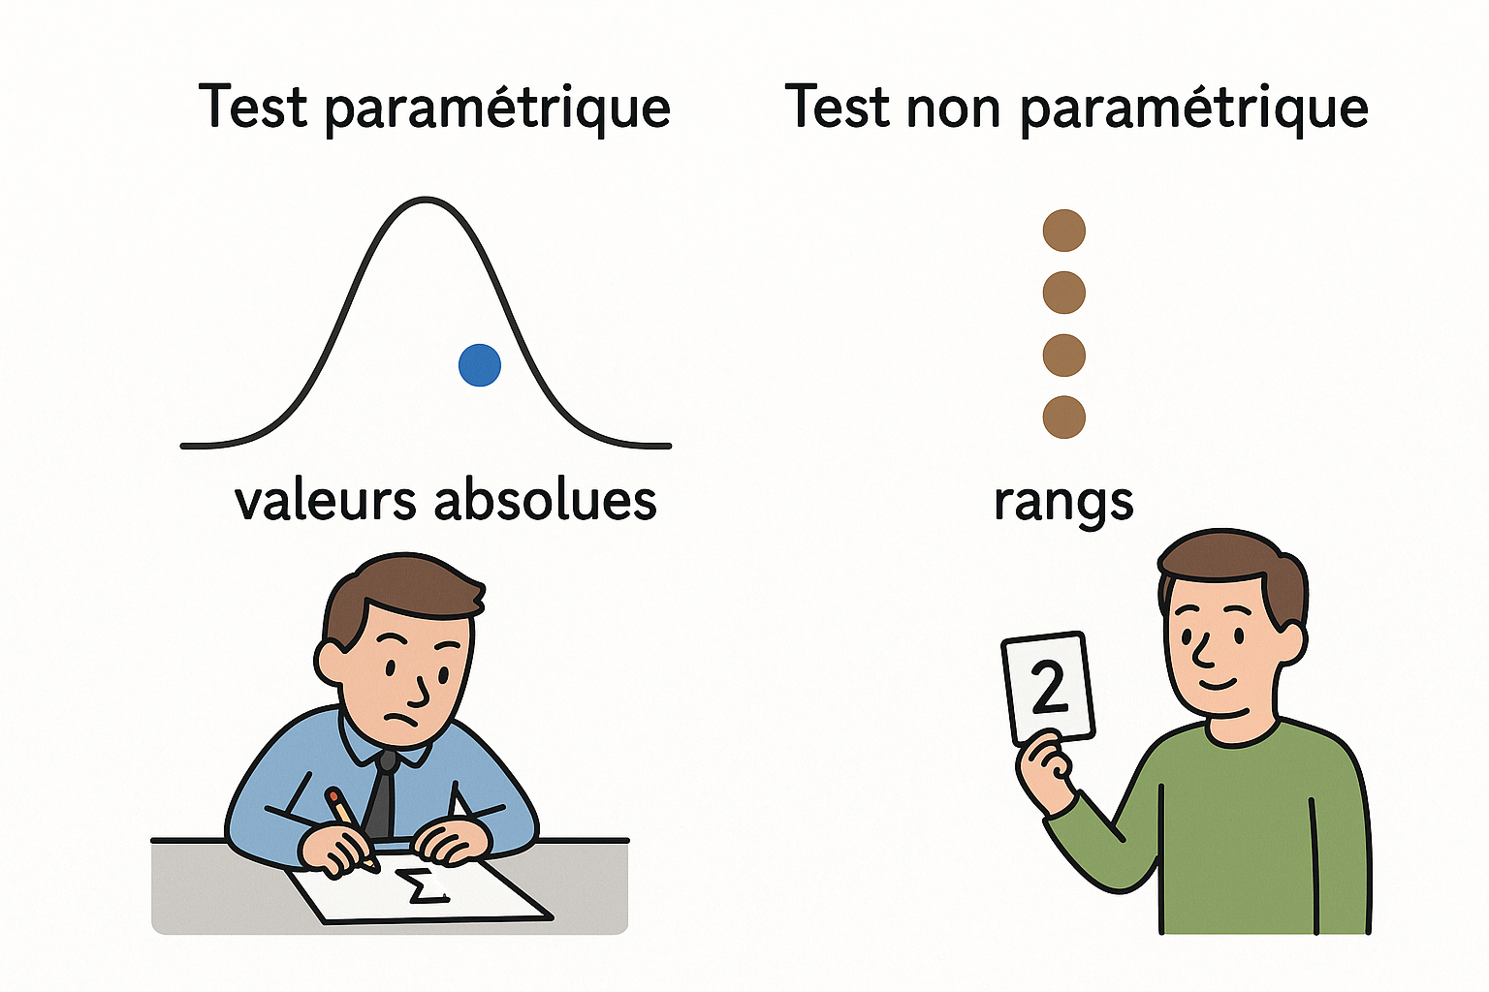
Différence test paramétrique et non paramétrique
⚙️ Tests paramétriques
-Se basent sur des hypothèses sur la distribution des données (souvent la loi normale).
-Utilisent les valeurs absolues (moyenne, écart-type).
Exemples : t-test, ANOVA.
✅ Avantage : puissants si les conditions sont respectées.
❌ Inconvénient : Peu fiables si les données ne sont pas normales (ou petits échantillons).
🧮 Tests non paramétriques
-Ne supposent aucune forme de distribution.
-Se basent sur les rangs des données (position dans l’ordre croissant).
Exemples : Test de Mann-Whitney, Test de Kruskal-Wallis, Test de Spearman.
✅ Avantage : Robustes avec données non normales ou asymétriques.
❌ Inconvénient : Moins puissants que les tests paramétriques si les données sont normales.

Slide 28

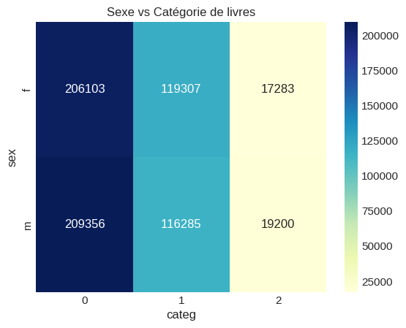
Ventes : catégorie de livres & Sexe
🧪 Test utilisé :
-Chi² (variables qualitatives)
🔢 Tableau de contingence :
-3 catégories de livres × 2 sexes
📏 Conditions d’application :
-Observations indépendantes
-Échantillon suffisant (effectifs > 5)
📉 Résultats :
-Chi² = 158,2
- Degrés de liberté = 2
- p-value très proche de 0
📍 Conclusion :
-Association statistiquement significative, mais faible dans l’écart.

Slide 29

Analyse de la distribution de la variable « age »
🧪 Test de Shapiro-Wilk – Normalité
🔍 Objectif : vérifier si une variable suit une distribution normale
⚙️ Fonctionnement :
Trie les valeurs 📊
Compare la forme observée 📈 à une forme normale idéale 🎯
Calcule un score (statistique W) → converti en p-value
🧠 Hypothèses :
H0 : distribution normale
H1 : distribution non normale
Si p < 0.05 → ❌ la distribution n’est pas normale → on rejette H0 Si p > 0.05 → ✅ distribution normale → on garde H0
📉 Résultat : p-value < 0,05
❌ Donc je rejette H0 → la variable âge ne suit pas une loi normale
🎯 Conclusion : je dois utiliser un test non paramétrique adapté à une distribution non normale.

Slide 30

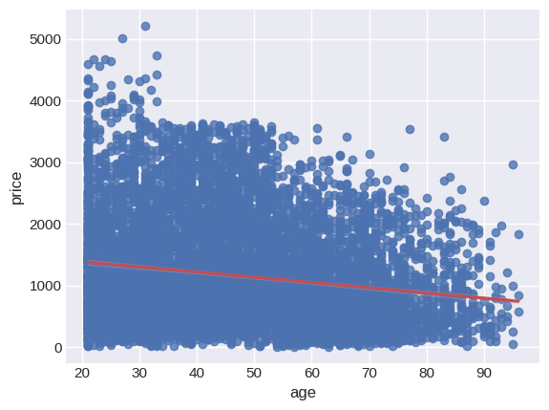
Age et Montant d’achat
🧪 Test utilisé :
Spearman (non-paramétrique)
🔢 Principe :
Compare les rangs des deux variables
🧐 Alignement des rangs :
Si les rangs sont parfaitement alignés
➡️ Corrélation forte (positive ou négative)
Si les rangs diffèrent
➡️ Corrélation faible.
📉 Résultat :
Corrélation négative faible (-0.19)
📍 Significatif :
✅ p-value proche de 0
👵➡️💳 Plus les clients sont âgés, moins leur montant d'achat est élevé

Slide 31
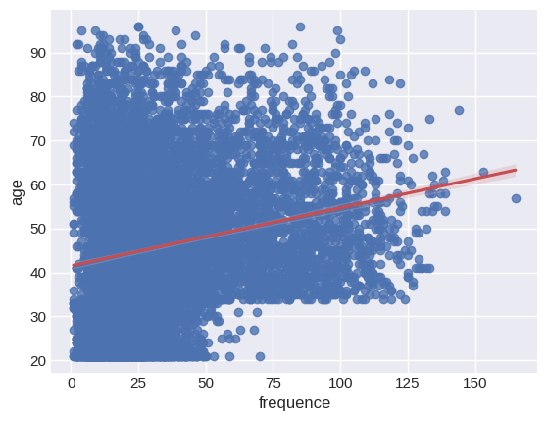
Age et Fréquence d’achat
🧪 Test utilisé :
Spearman (non-paramétrique)
🔢 Principe :
Compare les rangs des deux variables
🧐 Alignement des rangs :
Si les rangs sont parfaitement alignés
➡️ Corrélation forte
Si les rangs diffèrent
➡️ Corrélation plus faible.
📉 Résultat :
Corrélation faible mais significative (ρ = 0.22)
📍 Significatif :
✅ p-value proche de 0
🧑‍🦱➡️💳 L'âge influence légèrement la fréquence d'achat (22%)

Slide 32
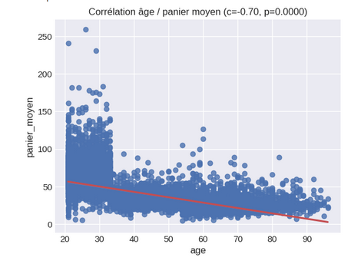
Age et panier moyen
🧪 Test utilisé :
Spearman (non-paramétrique)
🔢 Principe :
Compare les rangs des deux variables
↕️ Rangs alignés = corrélation positive
↕️ Rangs inversés = corrélation négative
📉 Résultat :
Corrélation négative forte (ρ = -0.7)
📍 Significatif :
✅ p-value < 0.05
👶➡️💸 Plus le client est jeune, plus le panier moyen est élevé

Slide 33

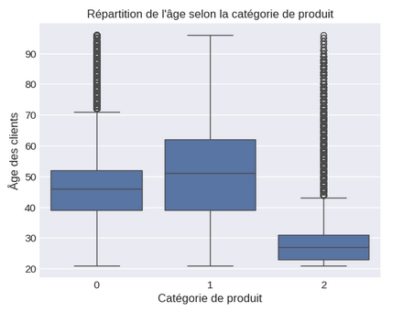
Age et catégorie de produit
📦 Boîtes à moustaches
Observer la répartition des âges par catégorie de livre.
🧪 Test de Kruskal-Wallis
L’âge n'est pas distribué normalement ❌
Ne nécessite pas de distribution normale 🔄 et moins sensible aux outliers ⚠️.
📈 Résultats :
P-value proche de 0 → Corrélation significative entre l’âge et la catégorie de livre 📅.
H ≈ 69 000 → Différence de rangs entre les catégories 🔢.
💡 Impact :
N² ≈ 0,12 → L'âge explique environ 12 % du choix de la catégorie de livre 📖.
Impact modéré 💪, mais non négligeable !

Slide 34
Conclusion
⚠️ On doit se méfier d'une possible baisse du chiffre d'affaires et des ventes dans les mois à venir, en lien avec le nombre de client distinct observée par mois.
📈 Pour y faire face, on peut :
🔝 Mettre en avant les produits qui génèrent le plus de ventes ou de CA
📦 Proposer des offres groupées pour écouler les produits invendus
🧠 Une corrélation négative forte a aussi été observée entre l’âge et la taille du panier moyen. 👉 Cette information peut être intégrée à nos stratégies marketing ou au moins prise en compte pour éviter une baisse de performance.

